Slide 1
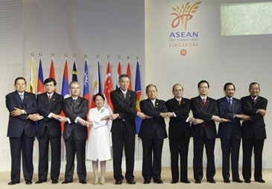

PHÒNG GIÁO DỤC VÀ ĐÀO TẠO QUẬN GÒ VẤP
VIDEO BÀI GIẢNG LỊCH SỬ LỚP 9
CHỦ ĐỀ
CÁC NƯỚC Á, PHI, MĨ LATINH TỪ 1945 ĐẾN NAY

Slide 2
NỘI BÀI HỌC
IV. Tình hình Đông Nam Á trước và sau năm 1945
V. Sự ra đời và quá trình phát triển của ASEAN.
Sự ra đời của ASEAN.
Qúa trình phát triển và những nét chính của cộng đồng ASEAN từ 1991 đến nay.

Slide 3
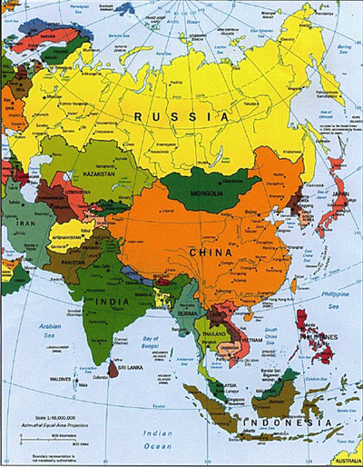

IV. Tình hình các nước Đông Nam Á trước và sau năm 1945
Em hãy xác định vị trí của Đông Nam Á trên bản đồ thế giới. Kể tên các nước Đông Nam Á.

Slide 4
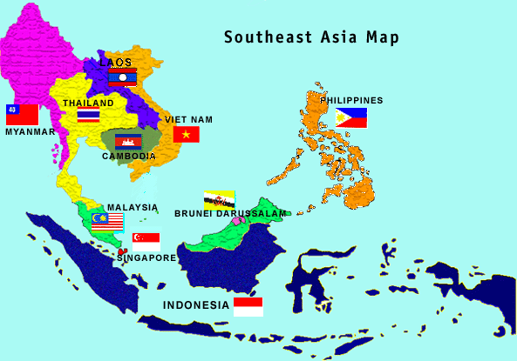
Lược đồ các nước Đông Nam Á

Slide 5
IV. Tình hình các nước Đông Nam Á trước và sau năm 1945.
1. Tình hình Đông Nam Á trước năm 1945
Trình bày tình hình Đông Nam Á trước chiến tranh thế giới thứ 2 ?

Slide 6
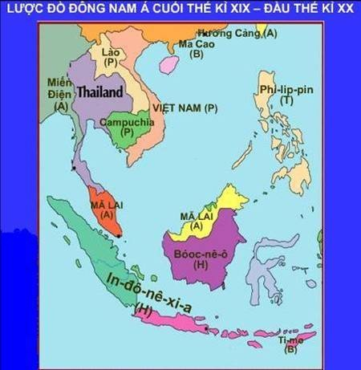
IV. Tình hình các nước Đông Nam Á trước và sau năm 1945
Tình hình Đông Nam Á trước năm 1945
- Trước chiến tranh thế giới thứ 2 là thuộc địa của các nước thực dân phương Tây

Slide 7
IV. Tình hình các nước Đông Nam Á trước và sau năm 1945
2. Tình hình Đông Nam Á sau năm 1945
Hãy nêu những nét nổi bật của tình hình Đông Nam Á từ sau năm 1945.

Slide 8
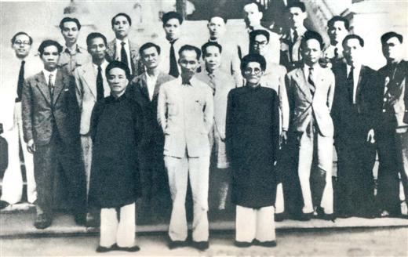

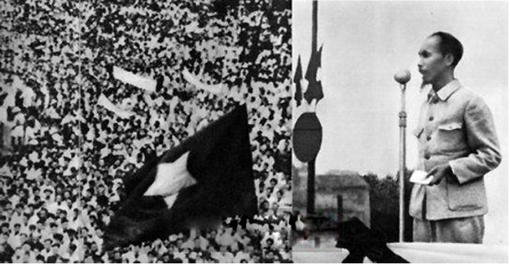
IV. Tình hình các nước Đông Nam Á trước và sau năm 1945
2. Tình hình Đông Nam Á sau năm 1945
- Sau chiến tranh thế giới thứ hai, nhiều nước giành chính quyền. Đến những năm 50 hầu hết đã giành độc lập.
Lễ ra mắt chính phủ liên hiệp kháng chiến (1946)
Lễ mít ting mừng ngày độc lập 2/9/1945

Slide 9
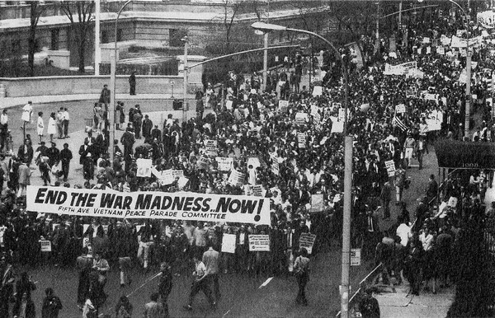
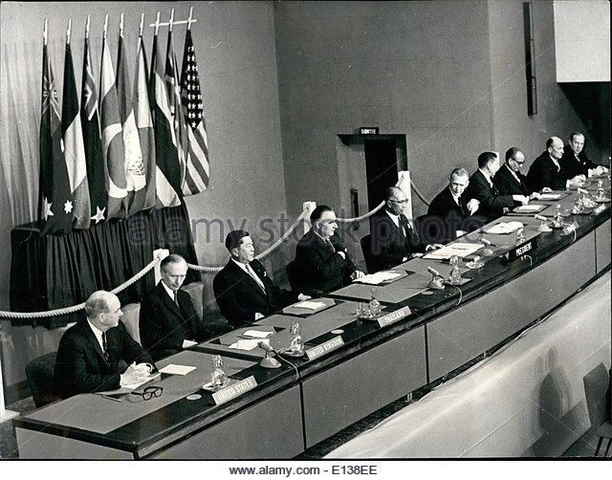

IV. Tình hình các nước Đông Nam Á trước và sau năm 1945
2. Tình hình Đông Nam Á sau năm 1945
-9/1954 Mĩ và Anh, Pháp thành lập khối quân sự SEATO.
Mục đích: ngăn chặn ảnh hưởng của CNXH, đẩy lùi phong trào GPDT trong khu vực.
-9/1975: khối quân sự Seato giải thể .
Cuộc biểu tình chống chiến tranh ở Việt Nam của nhân dân Mĩ
Hội nghị thành lập khối quân sự Seato, ngày 8/9/1954 tại Manila (philippin)

Slide 10
IV. Tình hình các nước Đông Nam Á trước và sau năm 1945
2. Tình hình Đông Nam Á sau năm 1945
Từ giữa những năm 50 của thế kỉ XX các nước Đông Nam Á có sự phân hóa về đường lối đối ngoại:
+ Thái Lan và Philipines tham gia SEATO.
+ Indonesia, Miến Điện: hòa bình, trung lập.
+ Việt Nam, Lào, Campuchia bị Mỹ xâm lược
Từ giữa những năm 50 của thế kỉ XX, các nước Đông Nam Á đã có sự phân hóa như thế nào trong đường lối đối ngoại?

Slide 11
IV. Tình hình các nước Đông Nam Á trước và sau năm 1945
Tình hình Đông Nam Á trước năm 1945
- Trước chiến tranh thế giới thứ 2 là thuộc địa của các nước thực dân phương Tây
2. Tình hình Đông Nam Á sau năm 1945
- Sau chiến tranh thế giới thứ hai, nhiều nước giành chính quyền.
- Đến những năm 50 hầu hết đã giành độc lập.
- 9/1954 Mĩ và Anh, Pháp thành lập khối quân sự SEATO.
* Mục đích: ngăn chặn ảnh hưởng của CNXH, đẩy lùi phong trào GPDT trong khu vực.
Từ giữa những năm 50 của thế kỉ XX các nước Đông Nam Á có sự phân hóa về đường lối đối ngoại:
+ Thái Lan và Philipines tham gia SEATO.
+ Indonesia, Miến Điện: hòa bình, trung lập.
+ Việt Nam, Lào, Campuchia bị Mỹ xâm lược

Slide 12

V. SỰ RA ĐỜI VÀ QUÁ TRÌNH PHÁT TRIỂN CỦA ASEAN.

Slide 13
V. SỰ RA ĐỜI VÀ QUÁ TRÌNH PHÁT TRIỂN CỦA ASEAN.
1. Sự đời của tổ chức Asean
Tổ chức ASEAN được ra đời như thế nào?

Slide 14
V. SỰ RA ĐỜI VÀ QUÁ TRÌNH PHÁT TRIỂN CỦA ASEAN.
a.Hoàn cảnh ra đời:
Sau khi giành được độc lập , nhiều nước Đông Nam Á chủ trương thành lập một tổ chức khu vực nhằm cùng nhau hợp tác và phát triển đất nước
8/8/1967 Hiệp hội các nước Đông Nam Á, ASEAN, ra đời gồm 5 nước: Inđônêxia, Malaixia, Philippinse, Xingapo và Thái Lan.
1. Sự ra đời của tổ chức Asean

Slide 15
V. SỰ RA ĐỜI VÀ QUÁ TRÌNH PHÁT TRIỂN CỦA ASEAN.
a.Hoàn cảnh ra đời của tổ chức Asean
b.Mục tiêu hoạt động.
c.Nguyên tắc hoạt động
Em hãy trình bày mục tiêu và nguyên tắc hoạt động của Asean?

Slide 16
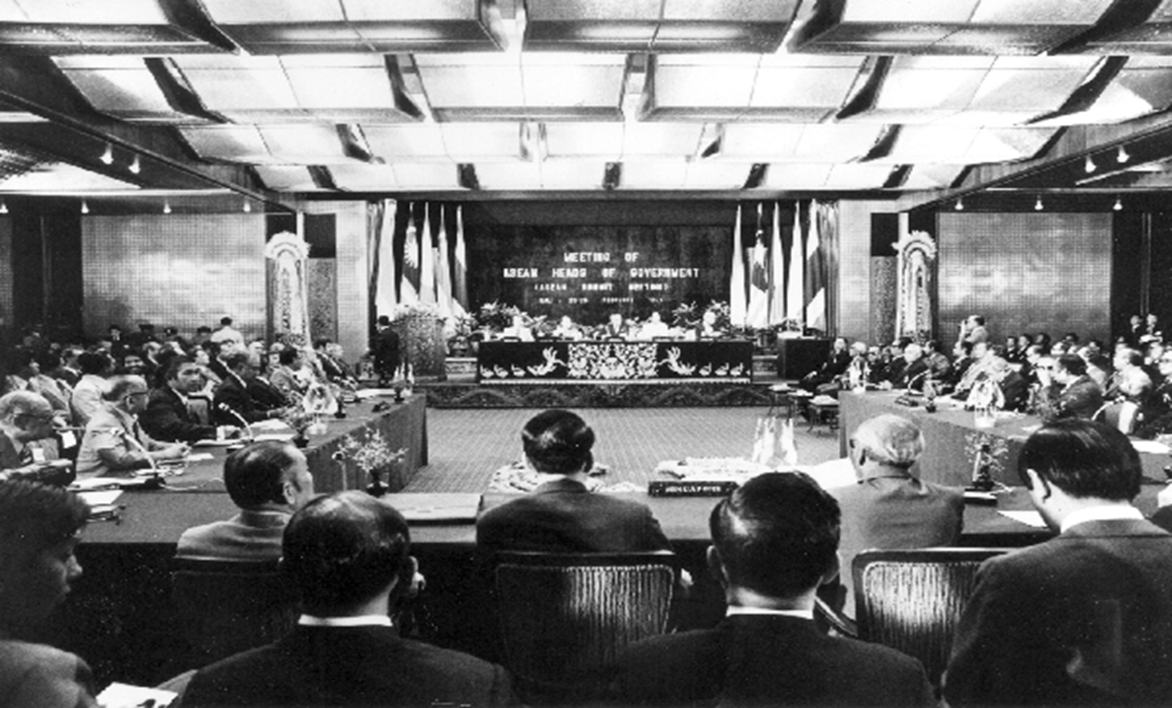
b.Mục tiêu của ASEAN:
- Tuyên bố Băng – Cốc (8/1967) xác định mục tiêu của Asean:
- Hòa bình, hợp tác, phát triển giữa các quốc gia trên tinh thần hòa bình và ổn định khu vực.
c.Nguyên tắc hoạt động:
Tại hội nghị Ba – li (2/1976). Thông qua “Hiệp ước thân thiện và hợp tác ở ĐNÁ” đã xác định nguyên tắc cơ bản trong quan hệ các nước thành viên.
Hội nghị Bali (Inđônêxia) tháng 2/1976

Slide 17
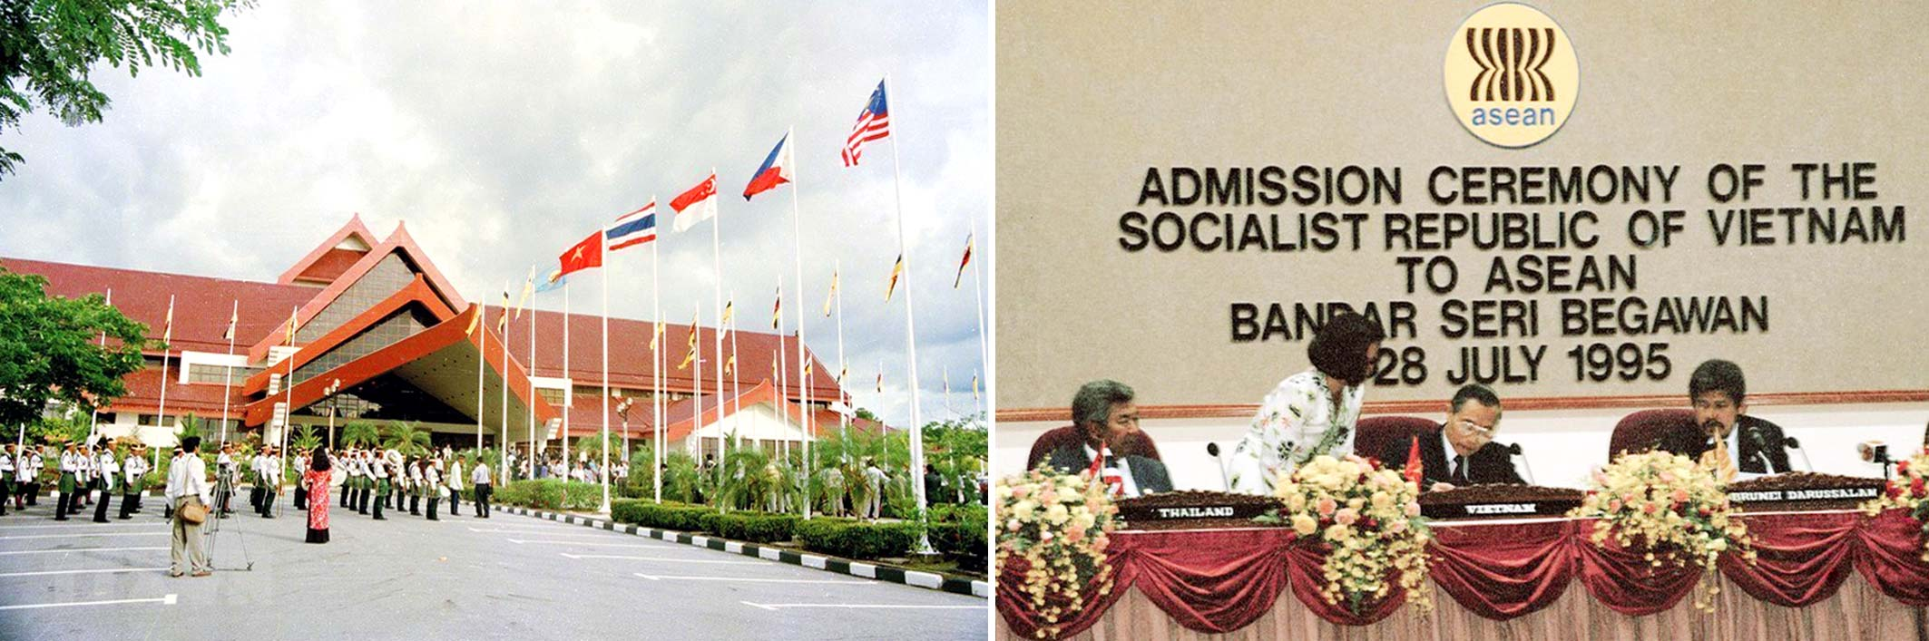
* Mối quan hệ Việt Nam - Asean
Lễ thượng cờ Việt Nam tại trụ sở của Asean
Lễ ký kết bản hiến chương Asean

Slide 18
V. SỰ RA ĐỜI VÀ QUÁ TRÌNH PHÁT TRIỂN CỦA ASEAN.
2.Qúa trình phát triển và những nét chính của cộng đồng ASEAN từ 1991 đến nay
Từ những năm 90 của thế kỉ XX đến nay xu hướng nổi bật của Asean là gì?

Slide 19


Năm 1984, Brunây trở thành thành viên thứ 6
2.Qúa trình phát triển và những nét chính của cộng đồng ASEAN từ 1991 đến nay
- Mở rộng thành viên từ Asean 6 phát triển thành Asean 10

Slide 20

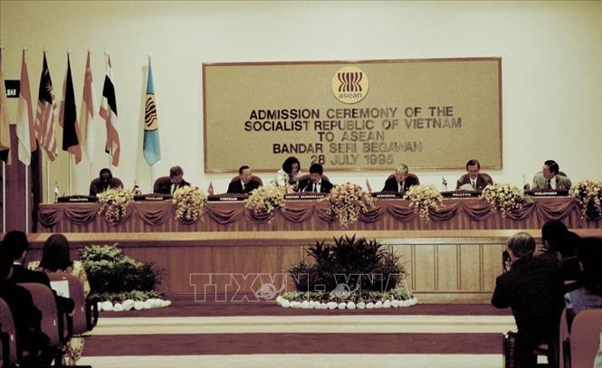
Năm 1995, Việt Nam là thành viên thứ 7

Slide 21




1997 Lào và Mianma là thành viên thứ 8 và thứ 9.

Slide 22


Năm 1999, Camphuchia là thành viên thứ 10 của ASEAN.

Slide 23
2.Qúa trình phát triển và những nét chính của cộng đồng ASEAN từ 1991 đến nay
- Mở rộng thành viên từ Asean 6 phát triển thành Asean 10
Năm 1984, Brunây trở thành thành viên thứ 6
Năm 1995, Việt Nam là thành viên thứ 7
1997 Lào và Mianma là thành viên thứ 8 và thứ 9
Năm 1999, Camphuchia là thành viên thứ 10 của ASEAN.
.

Slide 24
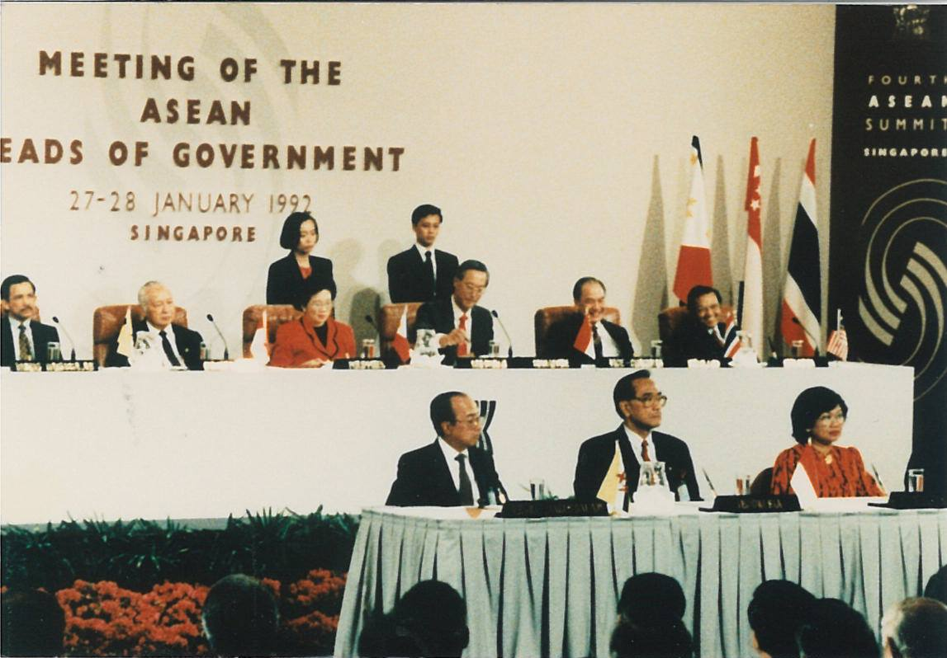
2.Qúa trình phát triển và những nét chính của cộng đồng ASEAN từ 1991 đến nay
Hội nghị Cấp cao ASEAN lần thứ tư, tổ chức tại Xinh-ga-po từ ngày 27-28/1/1992.
Tại hội nghị 5 nước thành viên ban đầu của ASEAN đã ký thỏa thuận về lập Khu vực Mậu dịch Tự do ASEAN(AFTA)

Slide 25
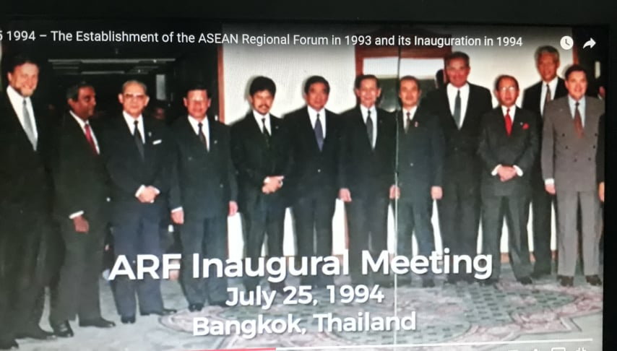
Quá trình phát triển của Asean từ năm 1990 đến nay
Ngày 25/11/1994 tại Bangkok (thái lan) Diễn đàn khu vực ASEAN (ARF) được thành lập: Đánh dấu sự hợp tác về chính trị-an ninh trong ASEAN và giữa ASEAN với các đối tác ngoài Asean cũng ngày càng được củng cố và phát triển.

Slide 26
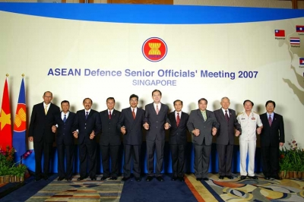
2.Qúa trình phát triển và những nét chính của cộng đồng ASEAN từ 1991 đến nay
Tại hội nghị 1/2007 tại Singapore, lãnh đạo các nước ASEAN đã quyết tâm đẩy nhanh tiến trình liên kết nội khối dựa trên cơ sở pháp lý là Hiến chương ASEAN, nhất trí vì mục tiêu hình thành Cộng động ASEAN vào năm 2015.

Slide 27
V. SỰ RA ĐỜI VÀ QUÁ TRÌNH PHÁT TRIỂN CỦA ASEAN.
2.Qúa trình phát triển và những nét chính của cộng đồng ASEAN từ 1991 đến nay
Khối Asean không ngừng mở rộng thành viên, với 10 nước thành viên
Các hội nghị 1992; 1994; 2007..Trong tương lai Asean sẽ tiến tới thành lập một cộng kinh tế - xã hội
Một chương mới đã mở ra trong lịch sử Đông Nam Á .

Slide 28
HƯỚNG DẪN HỌC BÀI Ở NHÀ
I. Trả lời các câu hỏi sau:
Câu 1: Em hãy trình bày những nét nổi bật của Đông Nam Á sau chiến tranh thế
giới thứ 2.
Câu 2: Em hãy trình bày hoàn cảnh ra đời, mục tiêu và nguyên tắc hoạt động của
tổ chức Asean.
Câu 3: Tại sao có thể nói: “Từ đầu những năm 90 của thế kỉ XX “một chương
mới đã mở ra trong lịch sử Đông Nam Á”?
II. Đọc trước bài 6. Các nước Châu Phi, trả lời các câu hỏi sau:
Câu 1: Em hãy trình bày quá trình giành độc lập của các nước Châu Phi sau chiến
tranh thế giới thứ 2.
Câu 2. Hiện nay, các nước Châu Phi đang gặp những khó khăn gì trong công
cuộc phát triển kinh tế - xã hội đất nước ?
Câu 3. Em hãy trình bày phong trào đấu tranh chống chế độ phân biệt chủng
tộc A – pác – thai ở Nam Phi.

